Slide 1

CHÀO MỪNG QUÝ THẦY CÔ VỀ DỰ GIỜ LỚP 3a11
TẬP ĐỌC

Slide 2
Tập đọc
Khởi động

Slide 3
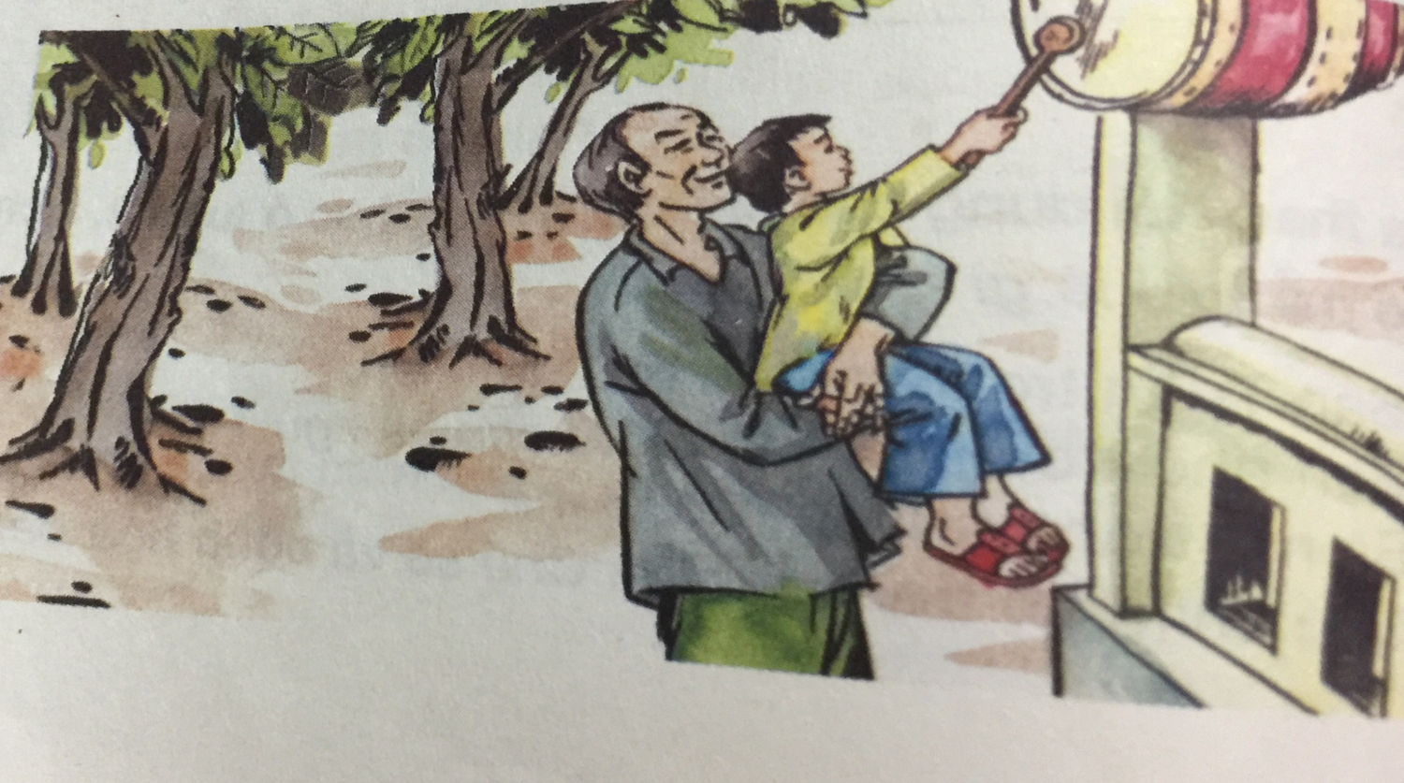
Tập đọc
Ông ngoại
(Tr34)
(Theo Nguyễn Việt Bắc)

Slide 4
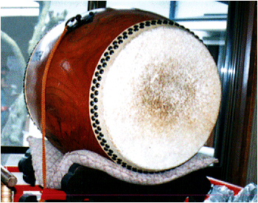
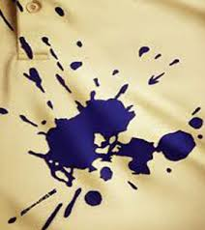
Loang lổ
Đặt câu có từ “loang lổ”

Slide 5
Tập đọc
Ông ngoại
(Tr34)
(Theo Nguyễn Việt Bắc)
1.Luyện đọc
* Từ khó:
năm nay;
lặng lẽ;

Slide 6
Tập đọc
Ông ngoại
(Tr34)
(Theo Nguyễn Việt Bắc)
Câu khó:
Trời xanh ngắt trên cao, xanh như dòng sông trong, trôi lặng lẽ giữa những ngọn cây hè phố.
lặng lẽ

Slide 7
Tập đọc
Ông ngoại
(Tr34)
Bài văn chia làm 4 đoạn.
(Theo Nguyễn Việt Bắc)
Bài văn chia làm mấy đoạn?

Slide 8
Tập đọc
Ông ngoại
(Tr34)
(Theo Nguyễn Việt Bắc)
Chia đoạn:
Đoạn 1: Thành phố sắp vào thu… ngọn cây hè phố.
Đoạn 2: Năm nay … thế nào.
Đoạn 3: Ông chậm rãi … của tôi sau này.
Đoạn 4: Còn lại.

Slide 9
Tập đọc
Ông ngoại
(Tr34)
(Theo Nguyễn Việt Bắc)
*Luyện đọc đoạn

Slide 10
Tập đọc
Ông ngoại
(Tr34)
Đọc đồng thanh đoạn 3,4
(Theo Nguyễn Việt Bắc)
Ông chậm rãi/ nhấn từng nhịp chân/ trên chiếc xe đạp cũ,/
đèo tôi tới trường.//Trong cái vắng lặng/của ngôi trường cuối hè, /ông dẫn tôi lang thang/ khắp các căn lớp trống,/ông còn nhấc bổng tôi trên tay, / cho gõ thử vào mặt da /loang lổ của chiếc trống trường. // Tiếng trống buổi sáng /trong trẻo ấy /là tiếng trống trường đầu tiên,/âm vang mãi trong đời đi học của tôi sau này.//
Trước ngưỡng cửa của trường tiểu học, / tôi đã may mắn có ông ngoại // – thầy giáo đầu tiên của tôi. //

Slide 11
Tập đọc
Ông ngoại
(Theo Nguyễn Việt Bắc)
1. Luyện đọc:
2. Tìm hiểu bài:
* Từ khó:
năm nay; lặng lẽ;
* Câu khó:
Trời xanh ngắt trên cao, xanh như dòng sông trong, trôi lặng lẽ giữa những ngọn cây hè phố.
* Đoạn văn

Slide 12
Tập đọc
Ông ngoại
(Tr34)
(Theo Nguyễn Việt Bắc)
2.Tìm hiểu bài
Câu 1:Thành phố sắp vào thu có gì đẹp?
Không khí mát dịu. Trời cao xanh.

Slide 13
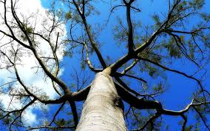
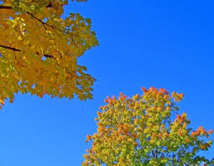
Tập đọc
Ông ngoại
(Tr34)
(Theo Nguyễn Việt Bắc)
Không khí mát dịu. Trời cao xanh.

Slide 14
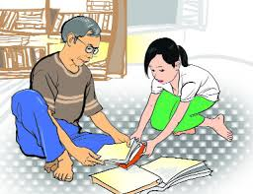
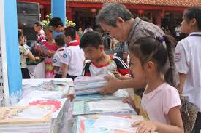
Tập đọc
Ông ngoại
(Theo Nguyễn Việt Bắc)
Câu 2 :Ông ngoại giúp bạn nhỏ chuẩn bị đi học thế nào?
Mua vở, chọn bút, bọc vở, dán nhãn, pha mực, dạy những chữ cái đầu tiên.

Slide 15
Tập đọc
Ông ngoại
(Theo Nguyễn Việt Bắc)
Câu 3 :Tìm một hình ảnh đẹp mà em thích trong đoạn ông dẫn cháu đến thăm trường?
- Ông đạp xe đèo cháu đến trường.
- Ông cho cháu gõ thử vào mặt da loang lổ của chiếc trống trường,….

Slide 16
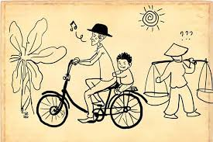
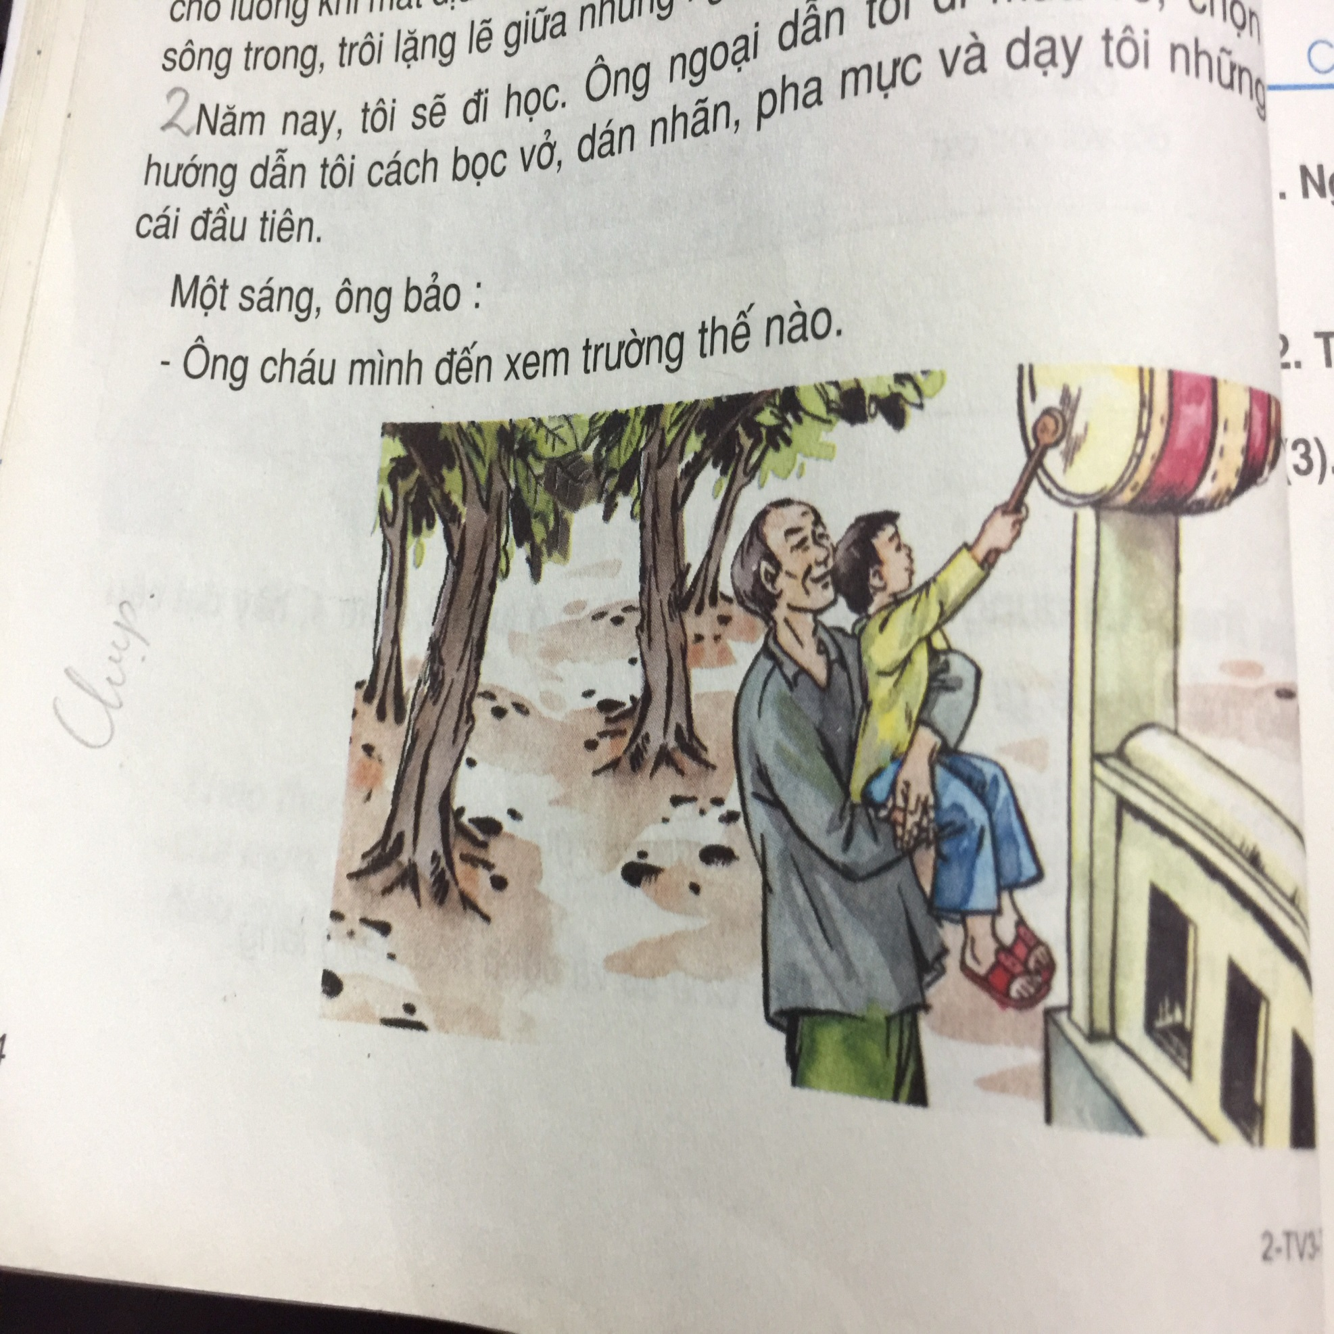

Slide 17
Tập đọc
Ông ngoại
(Theo Nguyễn Việt Bắc)
Câu 4 :Vì sao bạn nhỏ gọi ông ngoại là người thầy đầu tiên?
- Vì ông ngoại là người dạy bạn những chữ cái đầu tiên, người dẫn bạn đến trường và cho gõ thử vào chiếc trống trường.
- Tình cảm ông cháu rất sâu nặng. Ông hết lòng chăm lo cho cháu, cháu mãi mãi biết ơn ông – người thầy đầu tiên của cháu.

Slide 18
Tập đọc
Ông ngoại
(Theo Nguyễn Việt Bắc)
1. Luyện đọc:
2. Tìm hiểu bài:
*Từ ngữ: loang lổ; nhấc bổng
* Từ khó:
xanh ngắt; lặng lẽ; trong trẻo; loang lổ, nhấc bổng
* Câu khó:
* Nội dung:
Bài văn nói lên tình cảm gắn bó sâu đậm giữa ông và cháu.
Trời xanh ngắt trên cao, xanh như dòng sông trong, trôi lặng lẽ giữa những ngọn cây hè phố.
3.Luyện đọc lại:

Slide 19
Tập đọc
Ông ngoại
Luyện đọc lại:
(Theo Nguyễn Việt Bắc)
Thành phố sắp vào thu.// những cơn gió nóng mùa hè đã nhường chỗ/ cho luồng khí mát dịu mỗi sáng.// Trời xanh ngắt trên cao,/ xanh như dòng sông trong,/ trôi lặng lẽ / giữa những ngọn cây hè phố.//

Slide 20
Tập đọc
Ông ngoại
(Theo Nguyễn Việt Bắc)
Em thấy tình cảm của 2 ông cháu trong bài này như thế nào?

Slide 21

KÍNH CHÚC QUÝ THẦY, CÔ
SỨC KHỎE, HẠNH PHÚC
CHÚC CÁC EM HỌC SINH
CHĂM NGOAN, HỌC GIỎI

